Slide 1
KIỂM TRA BÀI CŨ
Cho điểm M nằm ngoài đường thẳng a. Vẽ đường thẳng b đi qua điểm M sao cho b//a?
M
a

Slide 2
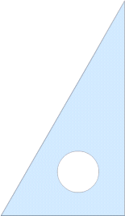


b
M
a
B

Slide 3

c
d
b
M
a
Vậy có bao nhiêu đường thẳng đi qua M và song song với đường thẳng a cho trước và hai đường thẳng song song có tính chất gì ?

Slide 4
Bài 5: TIÊN ĐỀ Ơ-CLIT VỀ ĐƯỜNG THẲNG SONG SONG
1. Tiên đề Ơ-clit
2. Tính chất của hai đường thẳng song song
3. Các bài tập vận dụng

Slide 5
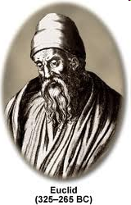
- Là nhà toán học lỗi lạc thời cổ Hi Lạp
- Ông sinh năm 325 và mất năm 265 trước công nguyên
- Ông được mệnh danh là cha đẻ của môn hình học

Slide 6

1. Tiên đề Ơ-clit.
b
M
a
B
Qua một điểm ở ngoài một đường thẳng chỉ có một đường thẳng song song với đường thẳng đó.

Slide 7
Bài tập 32/94: Trong các phát biểu sau, phát biểu nào diễn tả nội dung của tiên đề Ơ-clit

Slide 8



Nếu qua điểm M nằm ngoài đường thẳng a có hai đường thẳng song song với a thì chúng trùng nhau.
A) Đúng
B) Sai
Tiếc quá …! Bạn chọn sai rồi …!
Hoan hô …! Đúng rồi …!
Làm lại

Slide 9
b) Cho điểm M nằm ngoài đường thẳng a. Đường thẳng đi qua M và song song với đường thẳng a là duy nhất.
A) Đúng
B) Sai
Tiếc quá …! Bạn chọn sai rồi …!
Hoan hô …! Đúng rồi …!
Làm lại

Slide 10
c) Có duy nhất một đường thẳng song song với một đường thẳng cho trước.
A) Đúng
B) Sai
a
Tiếc quá …! Bạn chọn sai rồi …!
Hoan hô …! Đúng rồi …!
Làm lại

Slide 11
d) Qua điểm M nằm ngoài đường thẳng a có ít nhất một đường thẳng song song với a.
M
A) Đúng
B) Sai
a
Tiếc quá …! Bạn chọn sai rồi …!
Hoan hô …! Đúng rồi …!
Làm lại

Slide 12
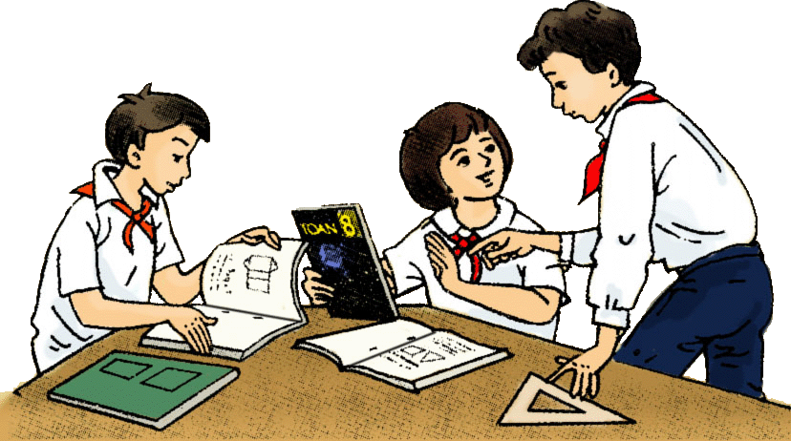
HOẠT ĐỘNG
Hoạt động 1
Vẽ a // b và đường thẳng c cắt a tại A, cắt b tại B như hình.
Đo một cặp góc so le trong. Nhận xét.
c
A
a
2
1
Hoạt động 2
3
4
Vẽ a // b và đường thẳng c cắt a tại A, cắt b tại B như hình.
Đo một cặp góc đồng vị. Nhận xét.
1
b
2
3
B
4
Hoạt động 3
Vẽ a // b và đường thẳng c cắt a tại A, cắt b tại B như hình.
Đo một cặp góc trong cùng phía và tính tổng số đo của chúng.

Slide 13
Tóm lại:
Khi a // b và đường thẳng c cắt a tại A, cắt b tại B
(như hình vẽ)
thì
a) Hai góc so le trong bằng nhau
b) Hai góc đồng vị bằng nhau
c) Hai góc trong cùng phía bù nhau (=180⁰).
c
A
a
1
3
4
1
b
B

Slide 14
2. Tính chất của hai đường thẳng song song
Nếu một đường thẳng cắt hai đường thẳng song song thì:
a) Hai góc so le trong bằng nhau;
b) Hai góc đồng vị bằng nhau;
c) Hai góc trong cùng phía bù nhau.
c
A
a
2
1
3
4
2
1
b
3
B
4

Slide 15
Bài tập 33/94(SGK):
Điền vào chỗ trống (...) trong các phát biểu sau:
Nếu một đường thẳng cắt hai đường thẳng song song thì:
Hai góc so le trong ...
Hai góc đồng vị ...
Hai góc trong cùng phía ...
bằng nhau
bằng nhau
bù nhau

Slide 16
Bài tập 34/94(sgk)
Hình vẽ cho biết a//b và A₄ = 37⁰
Tính B₁
So sánh A₁ và B₄ .
Tính B₂.
a
A
3
2
37⁰
4
1
b
2
1
3
B
4
Giải:
b) Ta có: a//b
a) Ta có a//b, theo tính chất của hai đường thẳng song song ta có:
A₁ = B₄(Hai góc đồng vị)
c)Ta có: B₂ + A₄ = 180⁰ (hai góc trong cùng phía)
B₁ = A₄ = 37⁰ (hai góc so le trong)
B₂ + 37⁰ = 180⁰
B₂ = 180⁰ - 37⁰
B₂ = 143⁰

Slide 17


HƯỚNG DẪN HS TỰ HỌC
Học thuộc tiên đề Ơ-clit, tính chất hai đường thẳng song song.
Làm bài tập 31;35; 36/94(SGK).
Xem lại các bài tập đã làm trên lớp.
Tiết sau luyện tập.

